Slide 1
Лекция №7

Slide 2
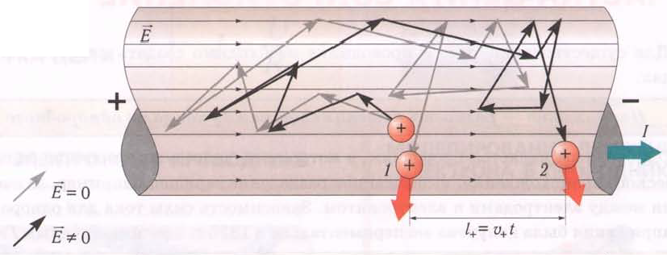
Постоянный электрический ток

Slide 3
Постоянный электрический ток
Определение постоянного тока (DC): Однонаправленный поток электрического заряда. Ток течет в постоянном направлении, что отличает его от переменного тока (AC).
Происхождение постоянного тока: Разработан Томасом Эдисоном в конце 19 века и стал первой широко доступной формой электричества.
Основные области применения: Питание аккумуляторов, топливные элементы, солнечные батареи и электромобили.

Slide 4
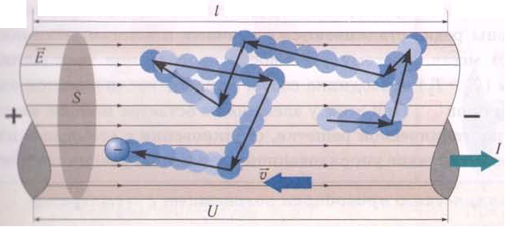
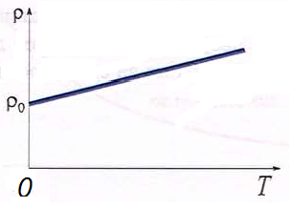
Законы постоянного тока
$I=\frac{U}{R}$
$R=ρ\frac{l}{S}$
$ρ=ρ_{0}\left(1+T\right)$

Slide 5
Фундаментальные законы постоянного тока
Закон Ома: Определяет взаимосвязь между напряжением (V), током (I) и сопротивлением (R) в электрической цепи. Он гласит, что ток прямо пропорционален напряжению и обратно пропорционален сопротивлению. Математически, V=IR.
Законы Кирхгофа: Состоят из двух законов - закона тока и закона напряжения. Закон тока гласит, что сумма токов, входящих в спай, равна сумме токов, выходящих из него. Закон напряжения утверждает, что сумма разностей электрических потенциалов (напряжений) вокруг любого замкнутого контура или ячейки в сети всегда равна нулю.
Закон Джоуля: Определяет взаимосвязь между током, сопротивлением и мощностью. Он гласит, что мощность (P) цепи постоянного тока равна произведению квадрата тока (I) и сопротивления (R). Математически P=I^2R.

Slide 6
Последствия законов постоянного тока в реальном мире
Закон Ома: Необходим для проектирования и поиска неисправностей в электрических цепях. Используется при определении неизвестных значений напряжения, тока или сопротивления.
Законы Кирхгофа: Полезны при анализе сложных цепей с множеством контуров и узлов. Используется при проектировании электронных сетей и систем.
Закон Джоуля: Объясняет нагревающий эффект тока, который является основным в электрических нагревательных устройствах, таких как обогреватели и электрические лампочки. Он также лежит в основе принципа работы предохранителей и автоматических выключателей.
Понимание этих законов позволяет инженерам и электрикам проектировать, эксплуатировать и устранять неисправности в электрических системах безопасно и эффективно.

